Slide 1
Data Augmentation
Untuk Data Tabular

Slide 2
Pengertian Data Augmentation
Data Augmentation adalah kumpulan teknik untuk menambah variasi data training secara buatan tanpa benar-benar mengumpulkan data baru.

Slide 3
Jenis-jenis Machine Learning
Oversampling
Noise Injection
SMOTE (Synthetic Minority Over-sampling Technique)

Slide 4
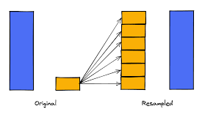
Oversampling

Slide 5
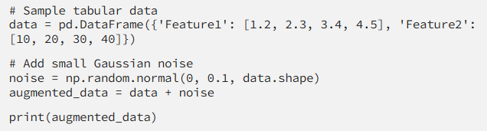
Noise Injection (Gaussian Noise)
Output:
Feature 1 | Feature 2
1.18 | 10.15
2.36 | 19.92
3.32 | 30.11
4.57 | 39.88

Slide 6
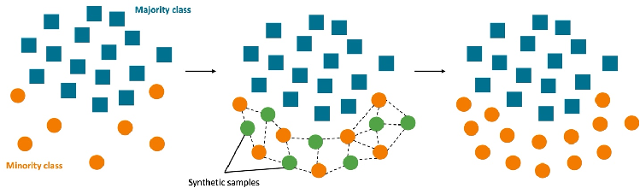

SMOTE
Keterangan:
Z = vektor data sintetis baru hasil SMOTE
P = vektor data minoritas asli (data acuan awal)
Q = vektor salah satu tetangga terdekat (k-nearest neighbor) dari P pada kelas minoritas
rand(0,1) = bilangan acak dengan rentang 0 sampai 1
(Q − P) = vektor selisih/arah dari P menuju Q

Slide 7
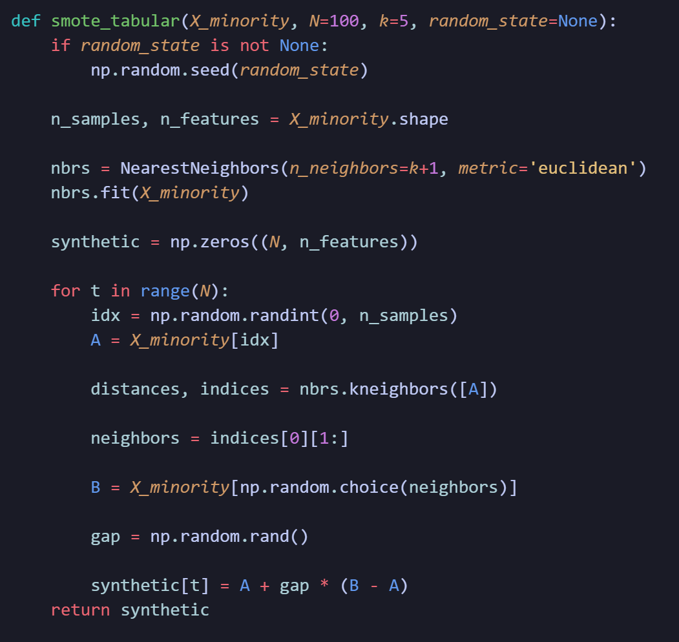
SMOTE

Slide 8
Thank you!

